Slide 1
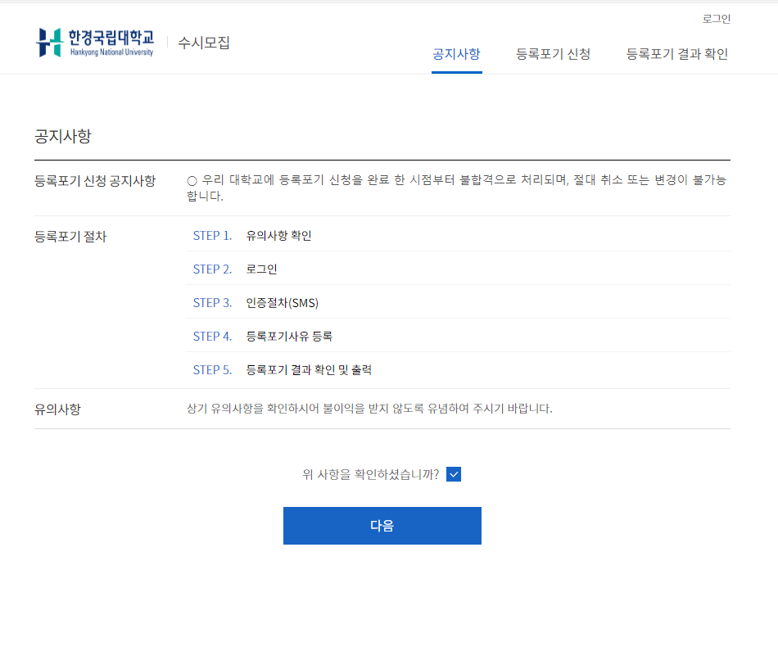
√
공지사항을 확인하신 후 다음 단계 진행

Slide 2
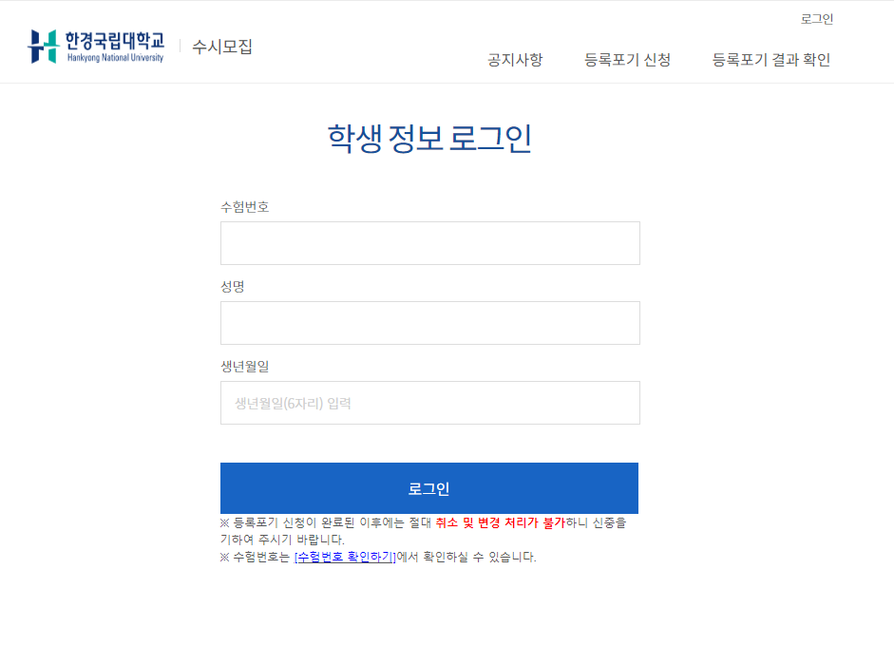
원서접수 시 기재한 인적사항 입력

Slide 3
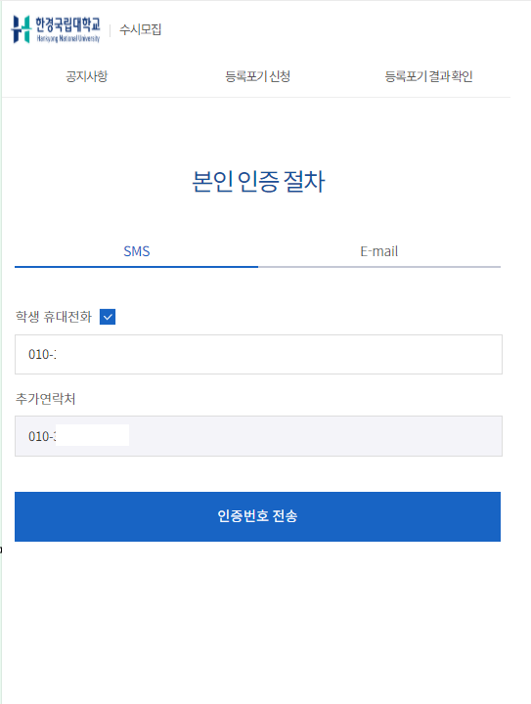
원서접수 시 기재한 학생 연락처와 학부모(추가) 연락처로 인증번호가 발송되며, 발송된 인증번호를 입력하면 인증처리가 완료됨
※ 학생 연락처는 변경이 가능하며, 학부모 연락처는 변경이 불가함
학부모 연락처 변경 시에는 본 대학 입학관리팀으로 연락 바람

Slide 4
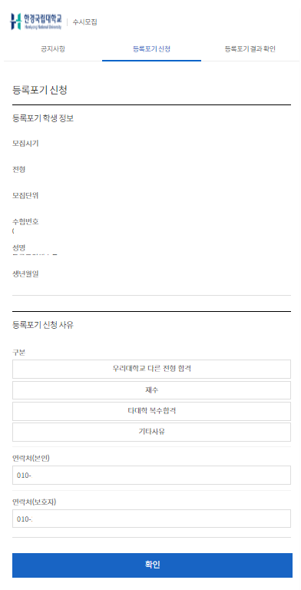
등록포기 사유를 기재한 후 확인을 누르면 등록포기 신청이 완료 됨

Slide 5
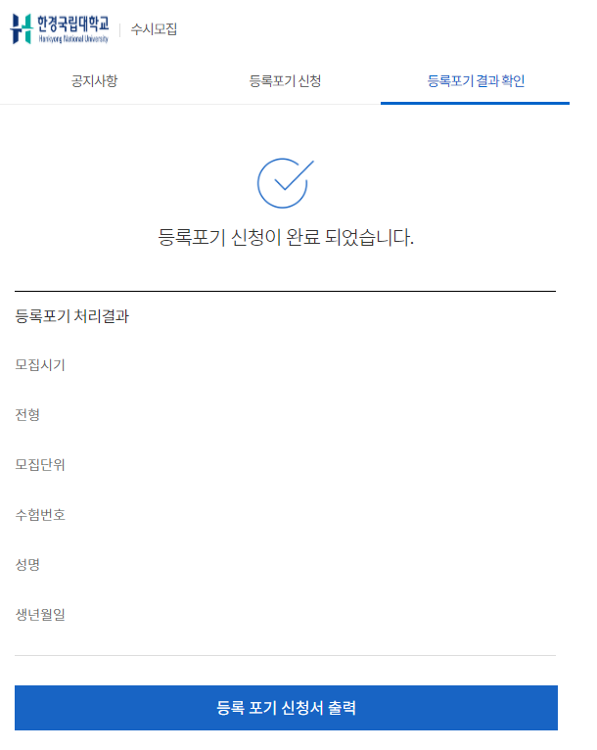
등록포기 내용을 확인 후 등록포기 신청서를 출력하여 보관

